Slide 1
Українське бароко

Slide 2
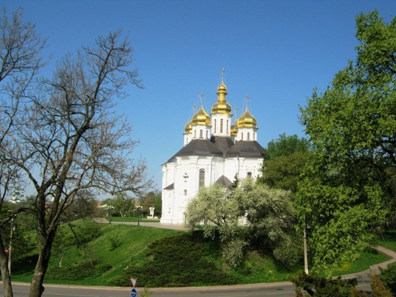
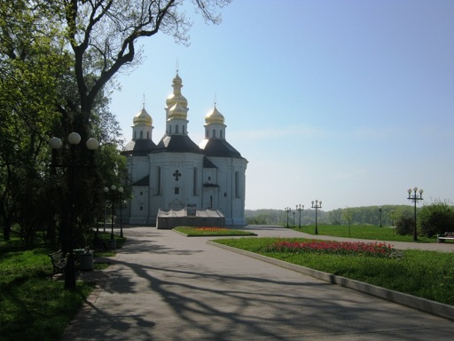
Украї́нське баро́ко або Коза́цьке баро́ко — назва мистецького стилю, що був поширений в українських землях Війська Запорозького у XVII–XVIII ст. Виник унаслідок поєднання місцевих архітектурних традицій та європейського бароко.

Slide 3
Справжній початок бароко — це Мелетій Смотрицький, це проповіді та вірші Кирила Транквіліона Ставровецького, а повна перемога бароко — утворення київської школи. Найбільшими культурно-політичними успіхами, які відігравали велику роль в історії українського барокового письменства, були: відновлення православної ієрархії 1620 року та заснування київської школи 1615 року й її реформи, проведені Могилою (1644 р.) та Мазепою (1694 р.), нові ієрархи, і професори Академії були головними репрезентантами бароко.

Slide 4
Бароко в Україні поширюється в усіх жанрах тодішньої літератури. В поезії українського бароко виникає силабічний вірш, поряд з яким існує також вірш народний. Найвідомішим жанром барокової поезії була духовна пісня. Різноманітні жанрові форми існують і всередині поезії світської: філософська й еротична лірика, панегірик та епіграма, пейзажні та емблематичні вірші тощо.

Slide 5
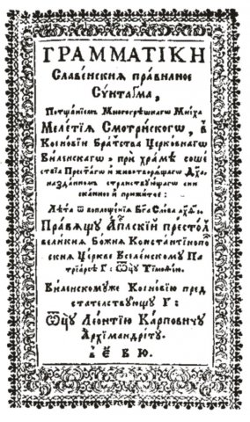
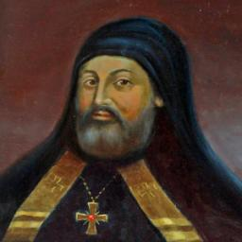
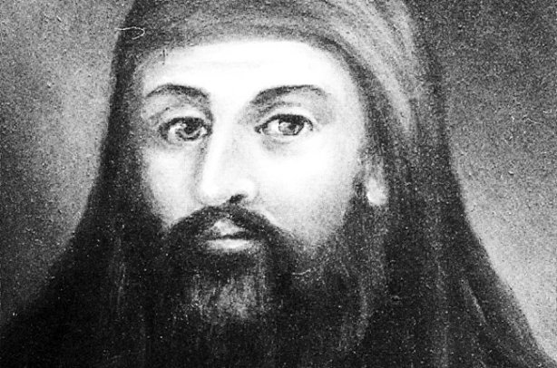
Мелетій Смотрицький
Мелетій Смотрицький (світське ім'я — Максим Герасимович; 1577 — 27 грудня 1633) — письменник, церковний і освітній діяч Речі Посполитої, український мовознавець, праці якого вплинули на розвиток східнослов'янських мов. Автор «Граматики слов'янської» (1619), що систематизувала церковнослов'янську мову.

Slide 6
Барокова проза
- релігійного характеру (Д. Туптало, П. Могила)
світського («Римська історія»)
демонологічна повість
авантюрне оповідання
бароковий театр.
- шкільна драма, у творах якої використані мотиви та образи як християнства, так і античності. Поширюються великодні й різдвяні драми, п’єси типу європейських міраклю та мораліте.
- У XVIII столітті з’являються й чисто світські драматичні твори на сюжети з української та всесвітньої історії («Володимир» Ф. Прокоповича, «Фотій» Г. Щербацького, «Благоутробіє Марка Аврелія» М. Козачинського). З комедійних жанрів драми в українському бароко існували інтермедії («Продав кота в мішку», «Найліпший сон»).

Slide 7
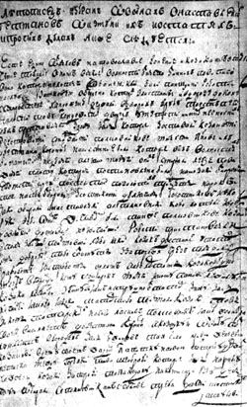
Козацькі літописи
ПЕРША СТОРІНКА РУКОПИСУ «ЛІТОПИСУ САМОВИДЦЯ»
- До наших днів дійшли три найвизначніші козацькі літописи:
- Самовидця (про події 1648 — 1702 років, вірогідний автор — Роман Ракушка-Романовський),
- Грабянки (1710, про події від виникнення козацтва до 1709)
- Самійла Величка (1720, про події в Україні 1648 — 1700 років).
- Докладно розповідається про Визвольну війну українського народу 1648-1654 років, подається економічна, політична і культурна характеристика країни, факти з історії Росії, Польщі, Угорщини, Швеції, Молдови, Туреччини та інших держав.

Slide 8
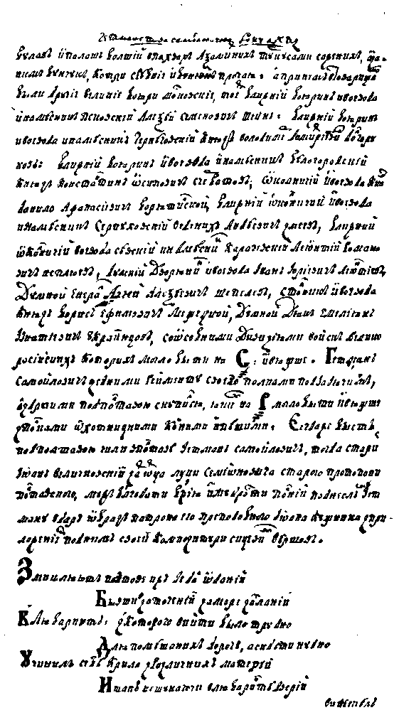
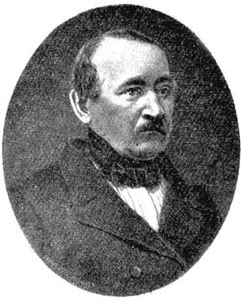
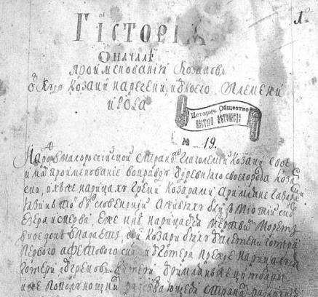
ОСИП БОДЯНСЬКИЙ, ПЕРШИЙ ПУБЛІКАТОР «ЛІТОПИСУ САМОВИДЦЯ» (1846 р.)
Літопис Самійла Величка
Літопис Григорія Грабянки

Slide 9
Архітектура
В архітектурі відрізняється від західноєвропейського бароко більш спокійними орнаментами та спрощеними формами. Певні елементи українського бароко були запозичені із російського. Стиль українського бароко продовжився до будівництва храму архієпископа Харківського Священномученика Олександра. Принципами українського бароко були пишність і своєрідне розташування частин деталей споруд, декоративність орнаменту і гра світлотінні, які підкреслювали переваги величезним площам кам'яних церков. Українські архітектори цього періоду намагалися поєднати у кам'яному храмовому будівництві європейські віяння мистецтва бароко з великими традиціями Київської Русі.

Slide 10
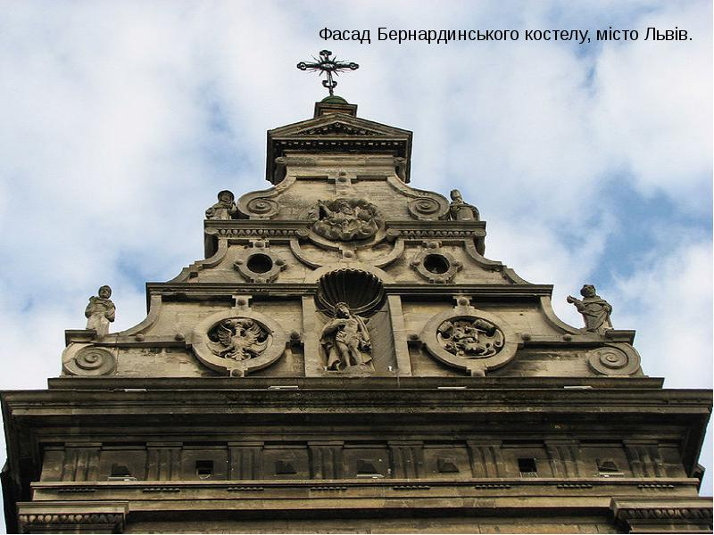

Slide 11
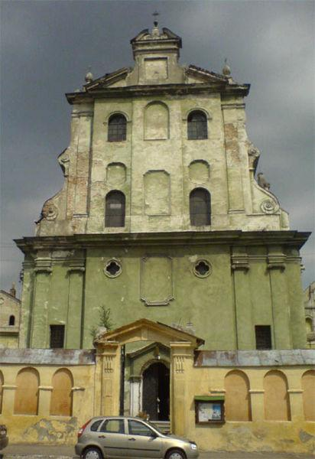
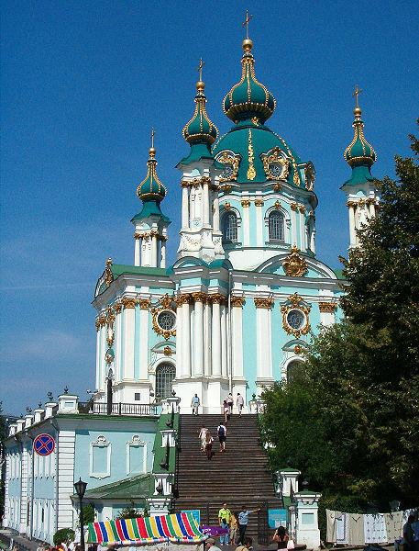
Місто Жовква, Домініканський костел
Київ, церква Андрія Першозванного

Slide 12
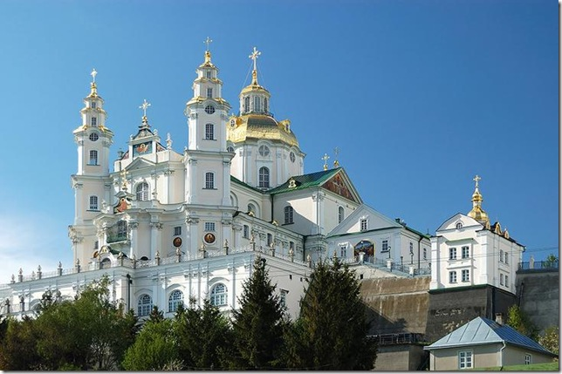
Почаївська лавра

Slide 13
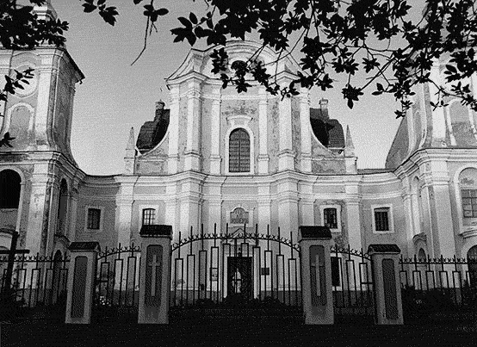
Костел Святого Йосипа та монастир отців Лазаритів , м. Ізяслав

Slide 14
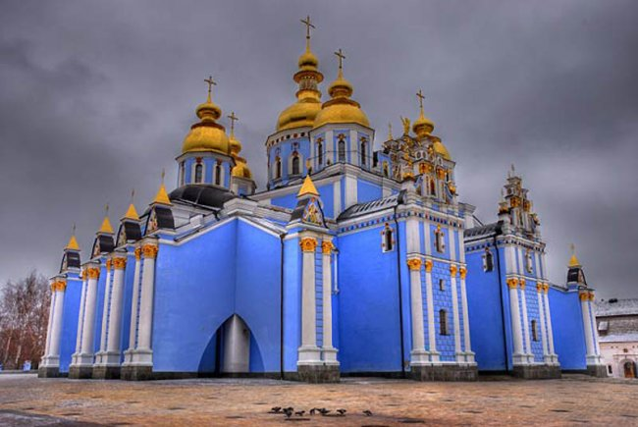
Михайлівський Золотоверхий монастир

Slide 15
Дякую за увагу !!!

